Slide 1
Magen und
Zwölffinger-
darm

Slide 2
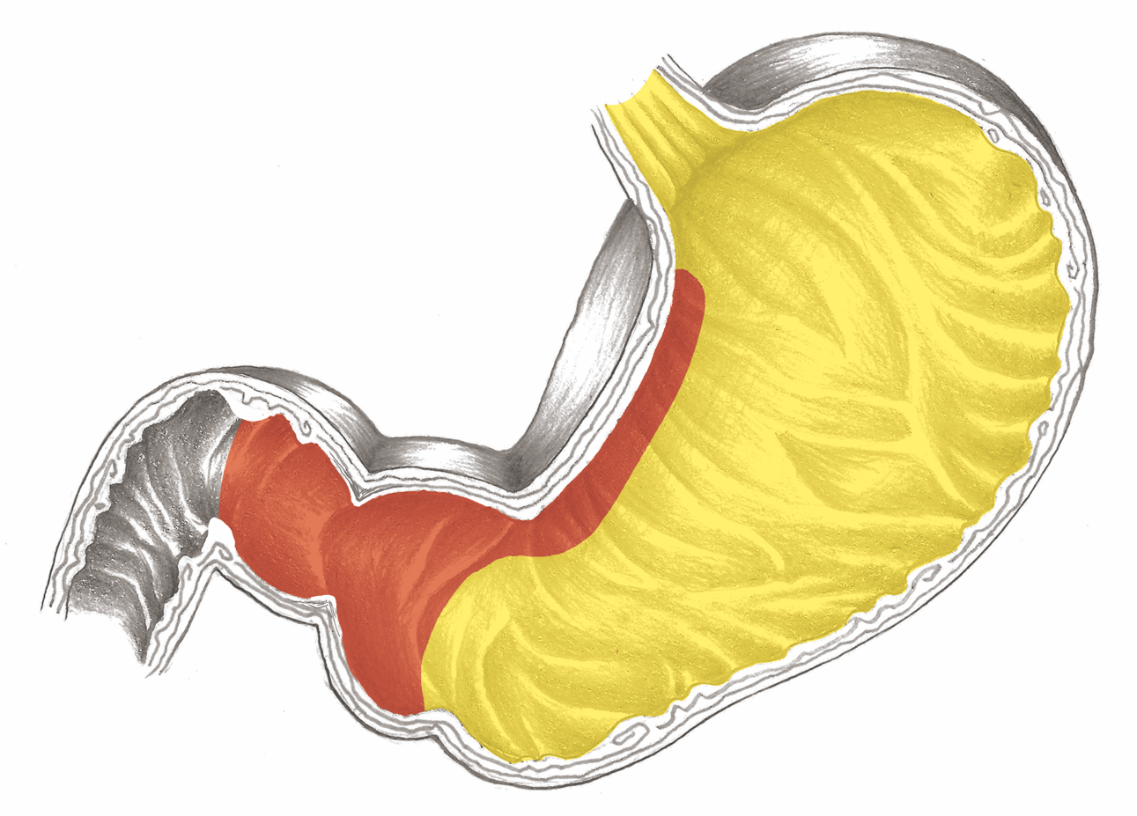
Magen

Slide 3
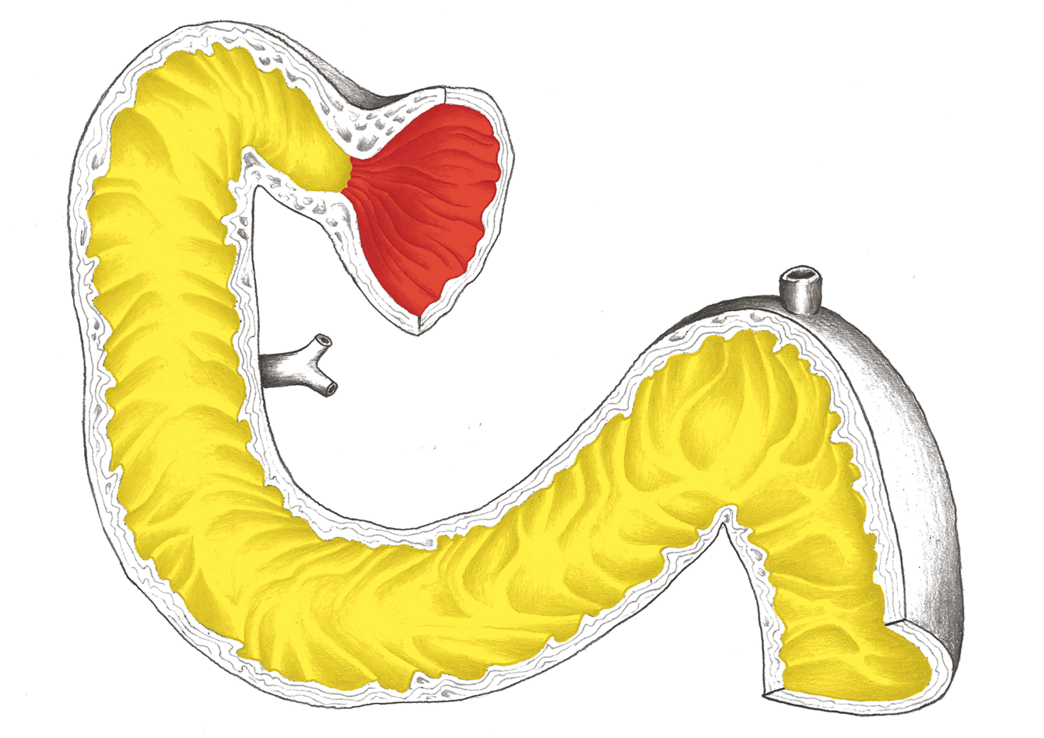
Zwölffingerdarm: Zwiebel (Bulbus) ektoderm
Magen - Übersicht

Slide 4
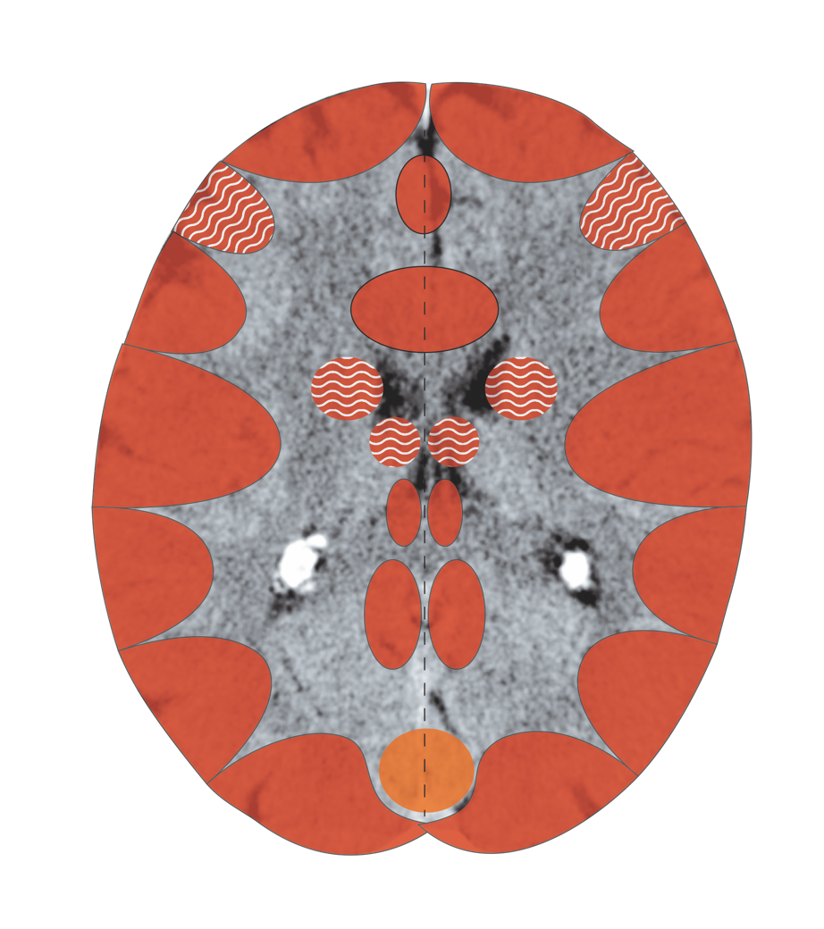
Großhirnrinde – Magen-, Zwölffingerdarm-,
Gallenschleimhaut
Notes:
4

Slide 5
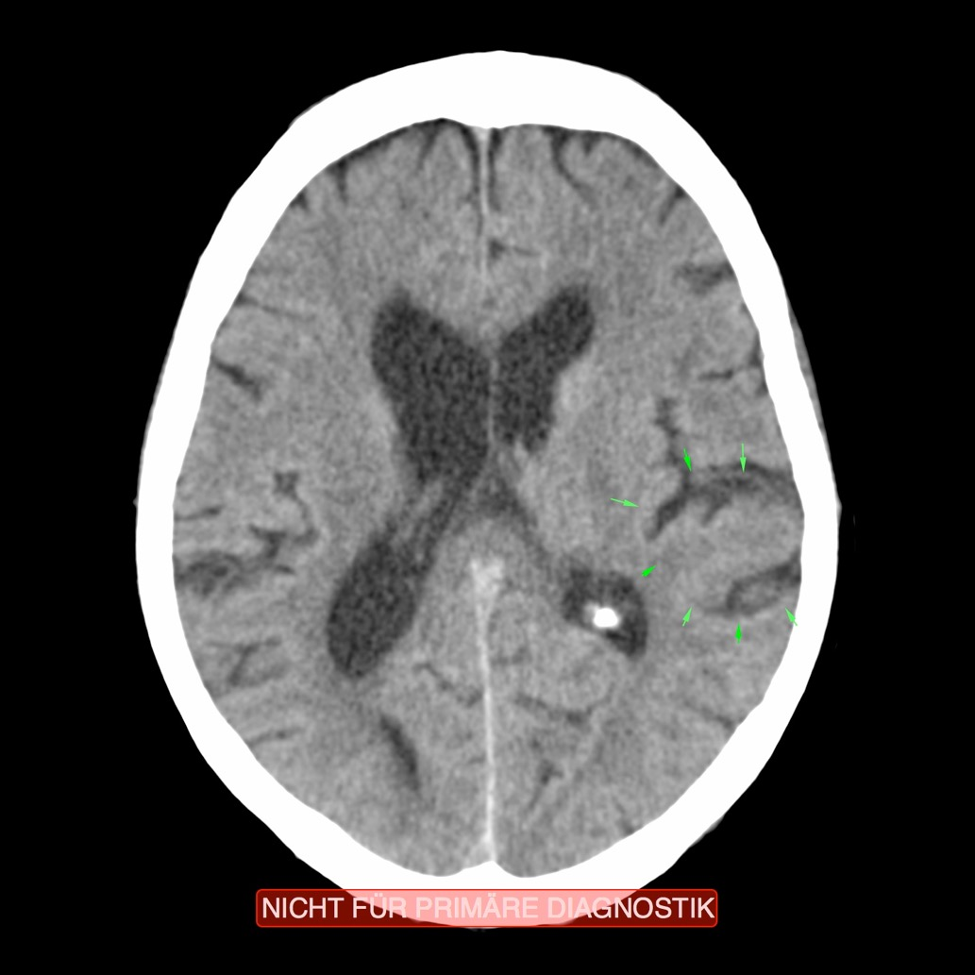
CCT: Magen, ektodermal (etwas übergreifend
ins Koronararterien-Relais), wiederkehrender K.

Slide 6
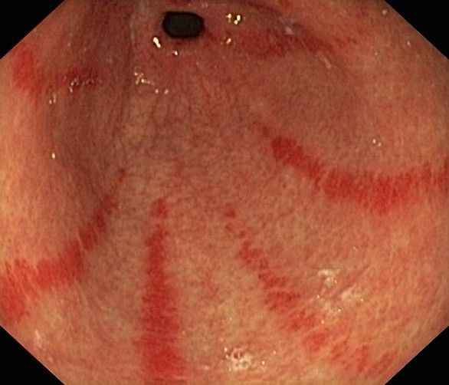
Gastroskopie: Gastritis – Revierärger

Slide 7
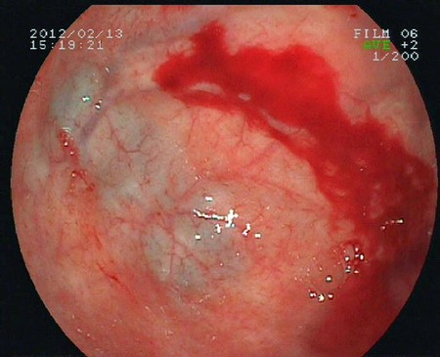
Gastroskopie: Magenblutung

Slide 8
Magen-Ulcus

Slide 9
Speiseröhren-Verengung durch Reflux

Slide 10
Magen - Entoderm

Slide 11
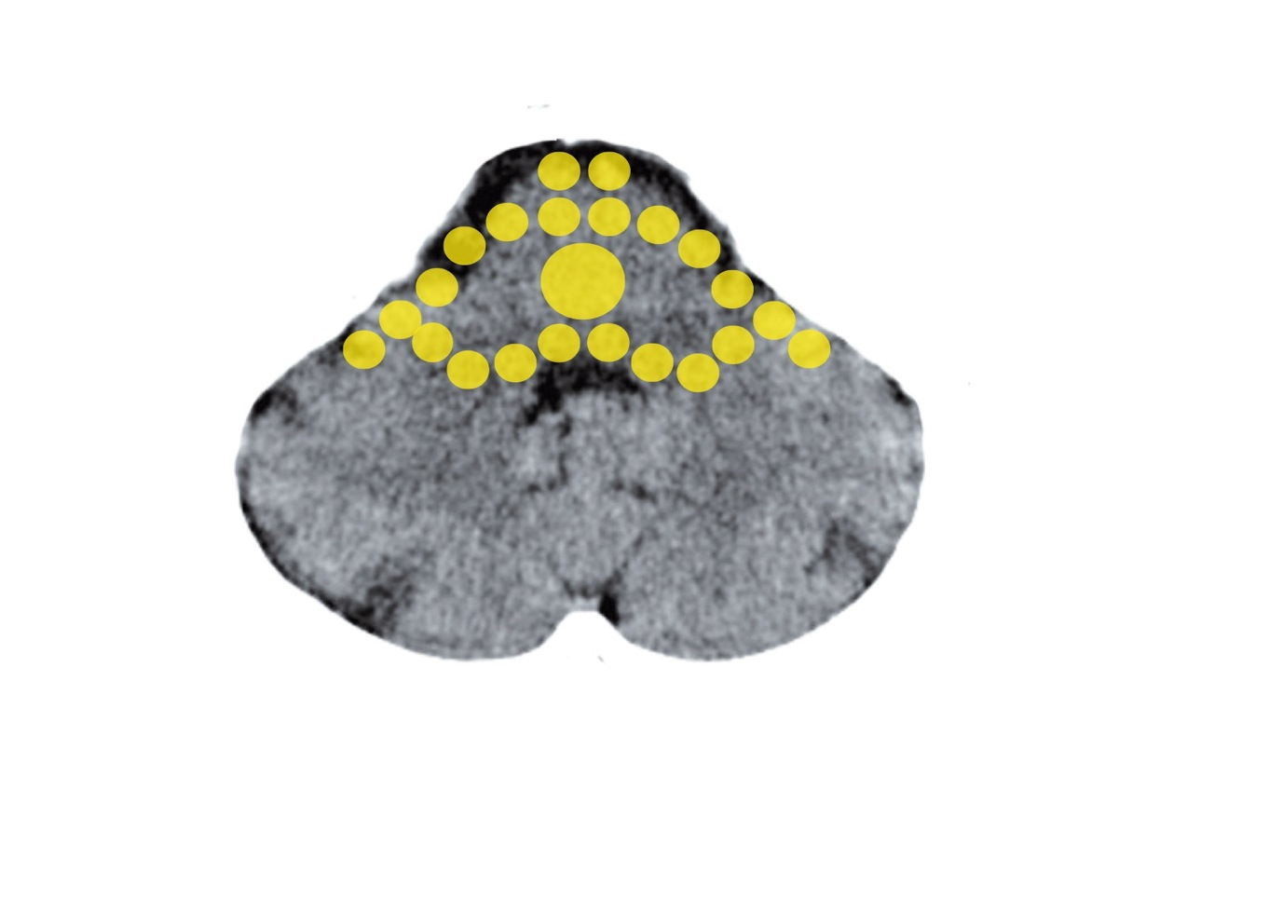
Stammhirn – Magen
Mittelohr und Tuba eustachii - Stammhirn

Slide 12
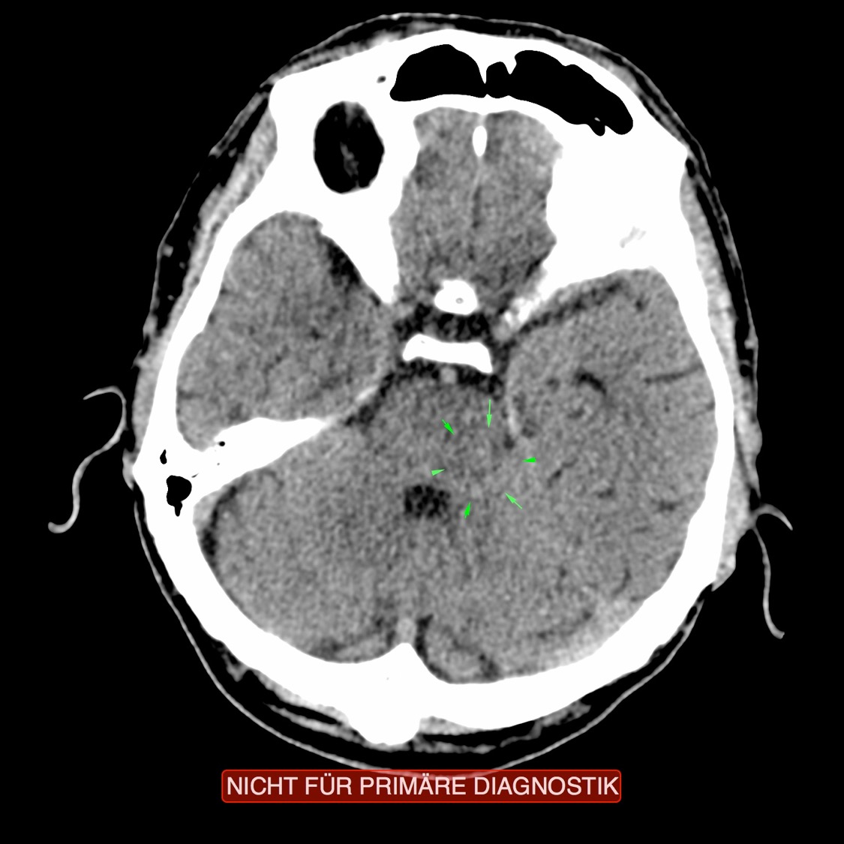
CCT: Magen entodermal, wiederkehrender K.

Slide 13
Magen – Adeno-Ca

Slide 14
Candida–Pilz

